Slide 1
Жаңа оқу жылының
басталуымен құттықтаймыз!!!

Slide 2
Студенттерге арналған нұсқаулық
АИС PLATONUS
Оқу порталы:
https://plt.keu.kz

Slide 3
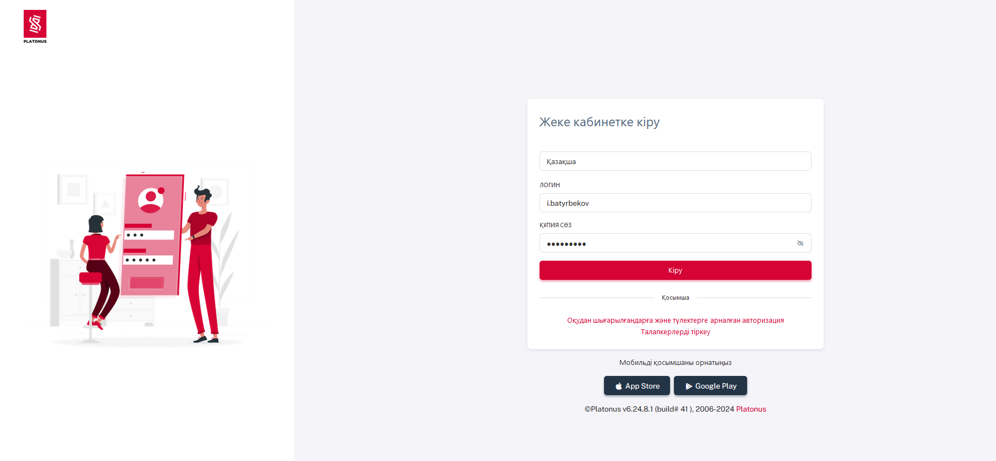
Жүйеге кіру

Slide 4
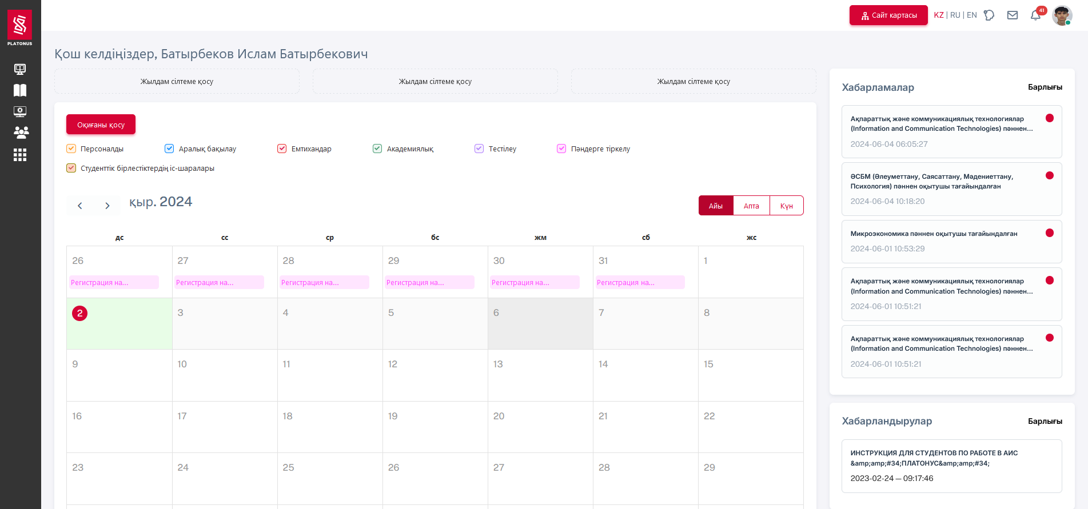
Басты бет

Slide 5
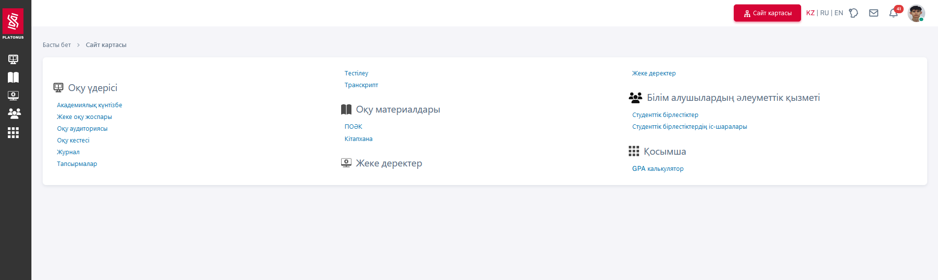
Жеке оқу жоспары

Slide 6
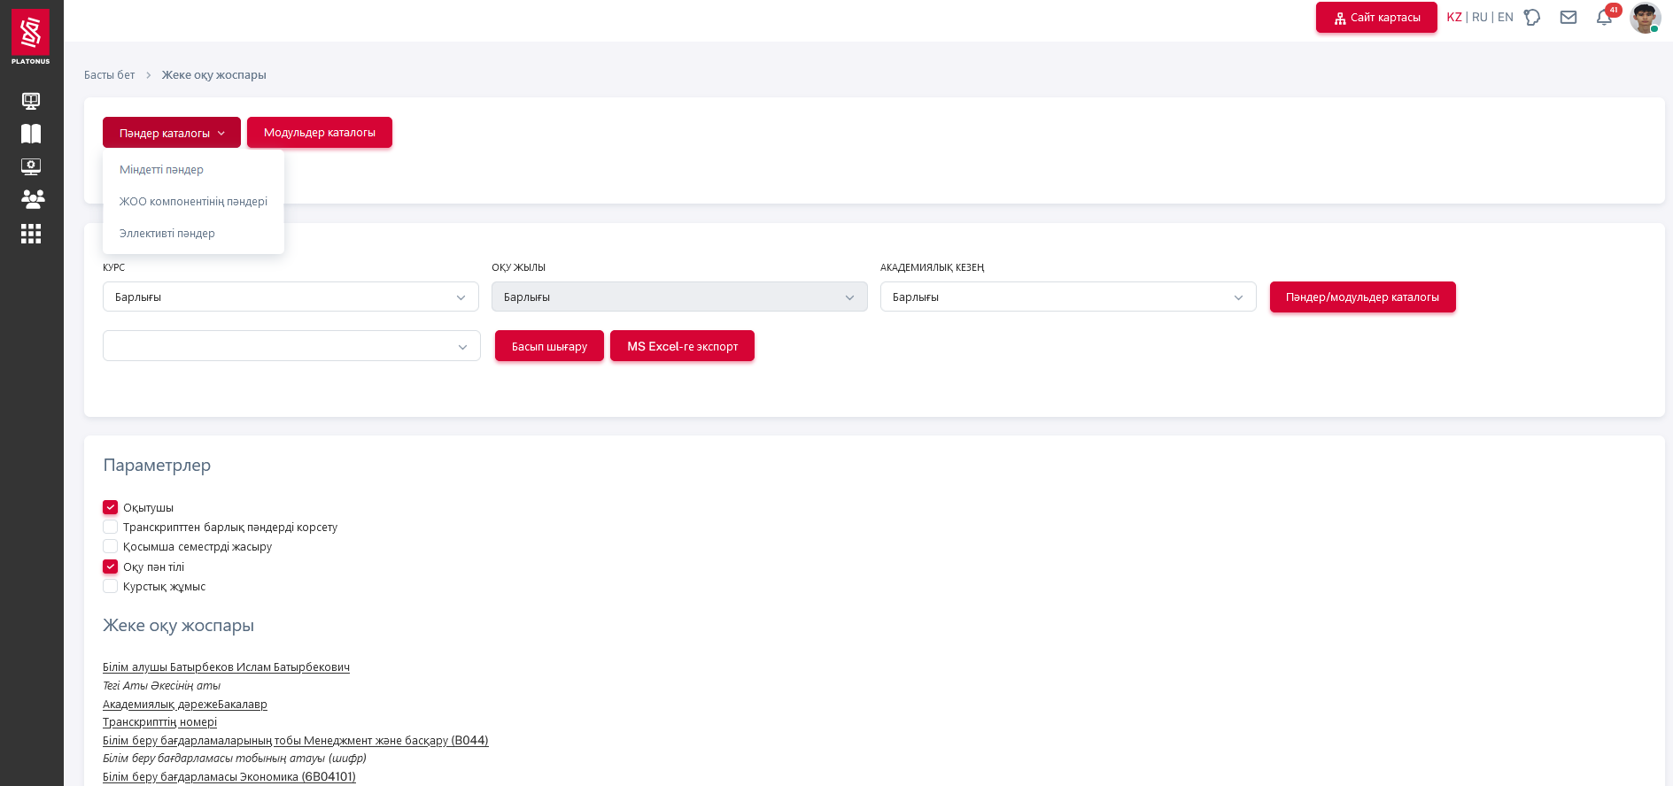

Slide 7
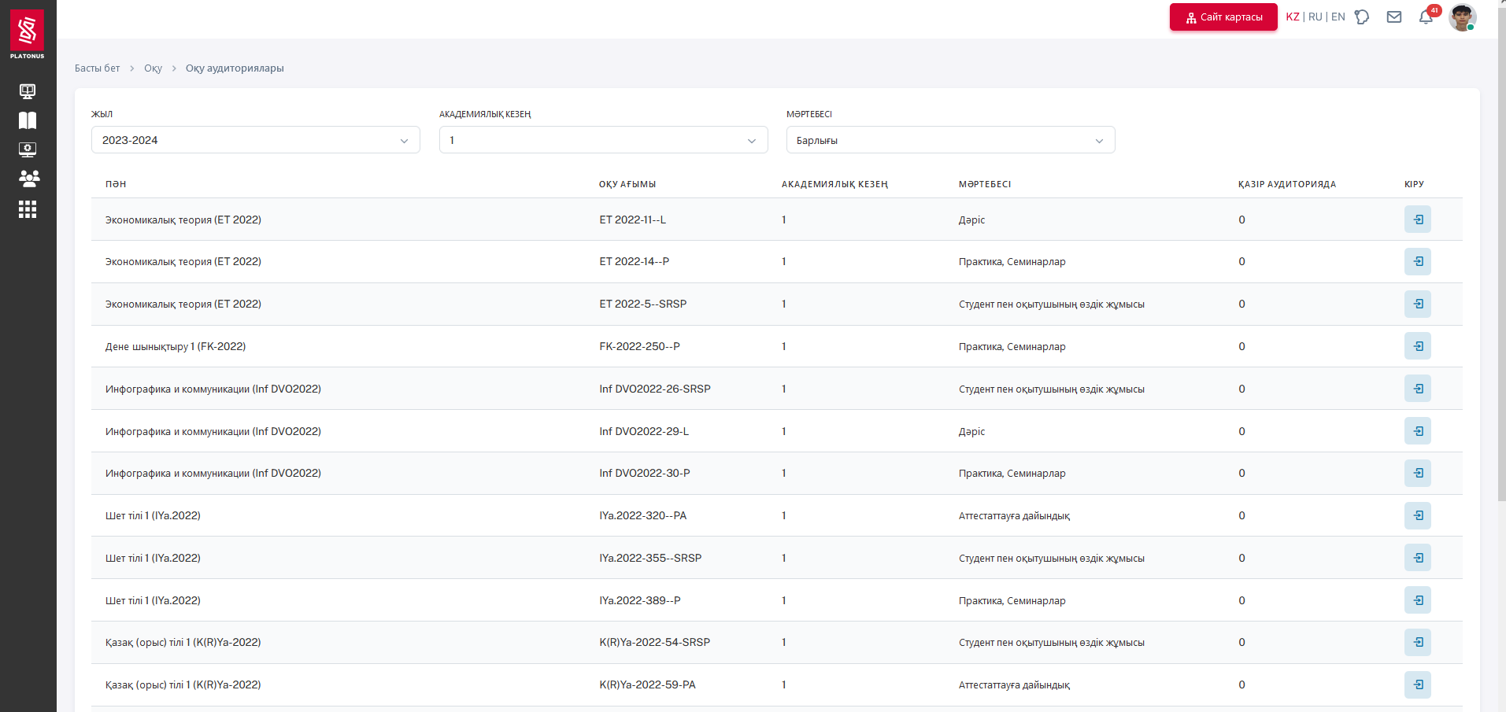
Оқу аудиториясы

Slide 8
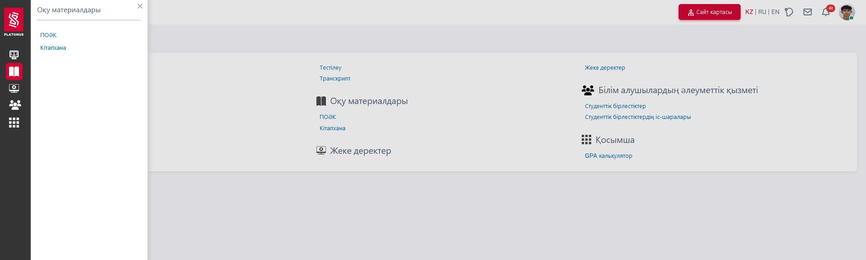
Пән туралы ақпарат

Slide 9
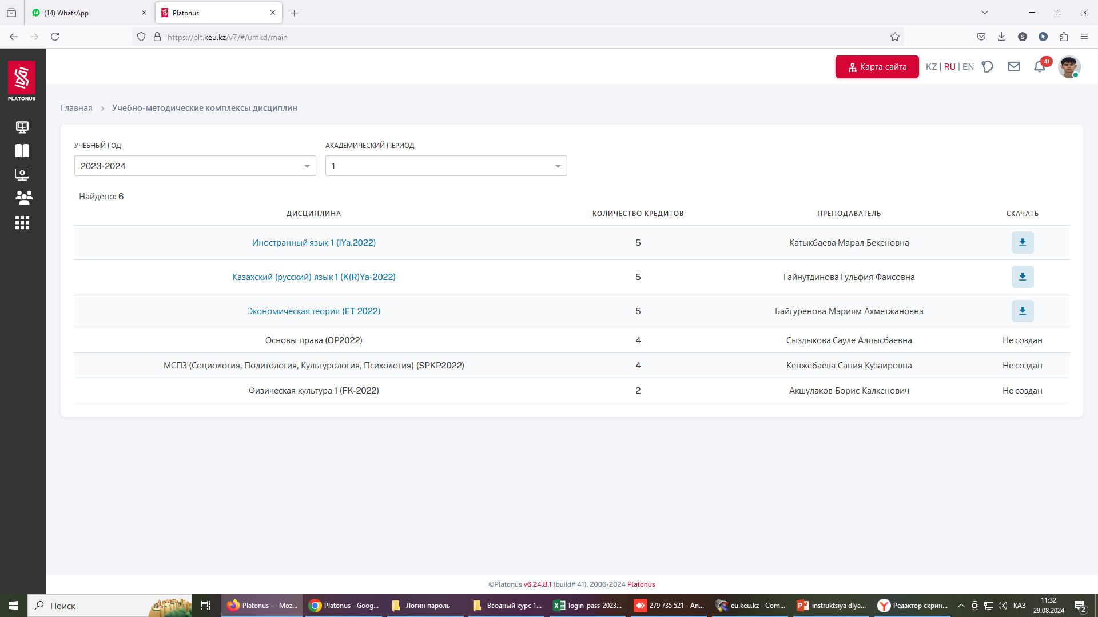

Slide 10
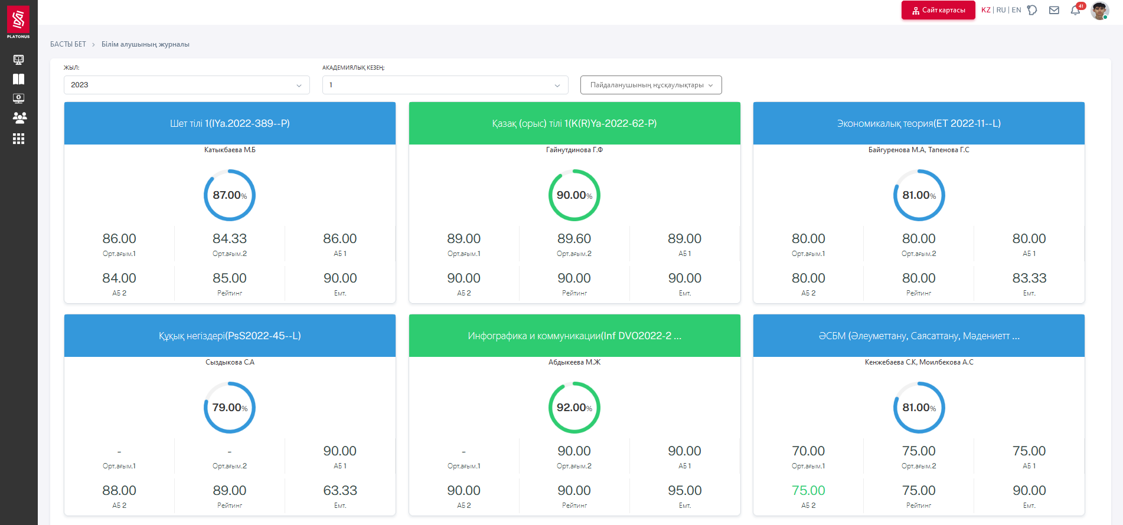
Білім алушының журналы

Slide 11
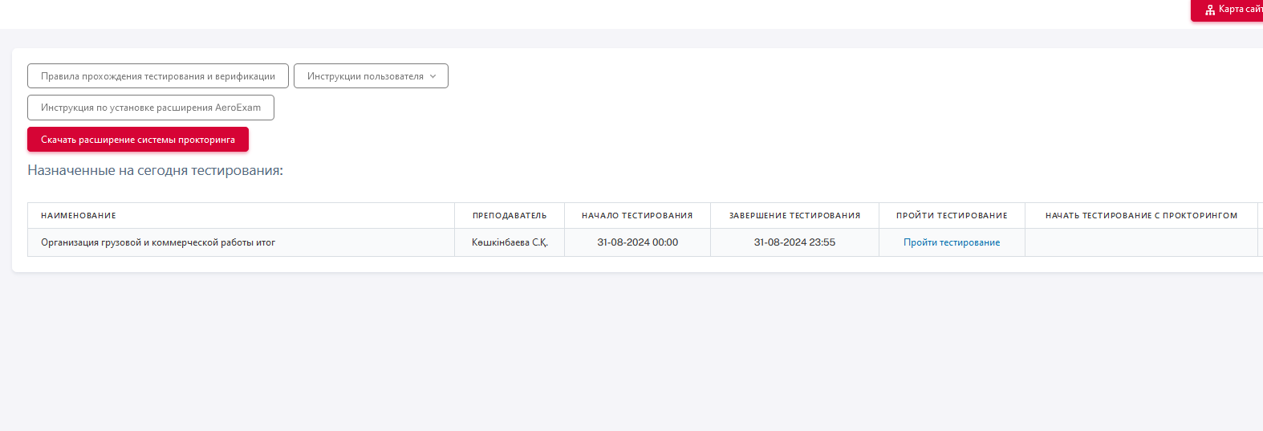
Тестілеу

Slide 12
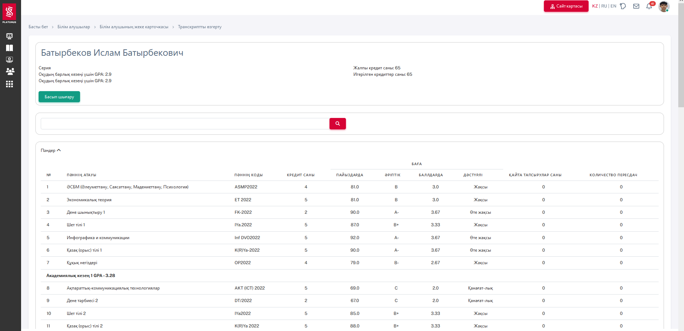
Транскрипт

Slide 13
Оқу процесінің сұрақтары бойынша Білім алушылармен жұмыс жөніндегі ДЕПаРТАМЕНТіне хабарласуға болады: телефон нөмері: 8(7212)44-16-34 ішкі нөмері 109, 6559
312 кабинет

Slide 14
НАЗАРЛАРЫҢЫЗҒА РАХМЕТ!!!

